Slide 1
Visual Progrmming Project 같은 그림 찾기
조 이름 : 여삼
조원 : 컴퓨터 공학부 2학년
20123407 임은지
20123410 장예진
20123413 정은혜

Slide 2
목 차
1. 프로그램 구성
2. 코드분석
1) 난이도
2) 화면 구성
3) 게임 시작
4) 일시 정지
5) 힌트 사용
6) ShowCard()
7) 게임 메뉴
8) 난이도 메뉴
9) 랭킹

Slide 3
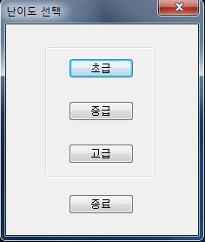
프로그램 구성[ 1 ]
난이도별 구성
-초급 3x4
-중급 4x5
-고급 5x6

Slide 4
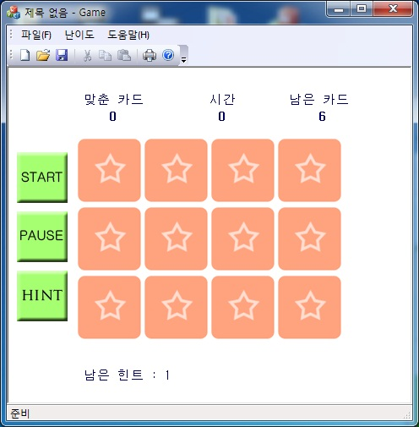
프로그램 구성 [ 2 ]
2. 정보 표현
- 맞춘 카드 수
- 남은 카드 수
- 경과 시간
- 남은 힌트 수
3. 게임 조작 버튼 추가
- 시작 버튼
- 일시 정지 버튼
- 힌트

Slide 5
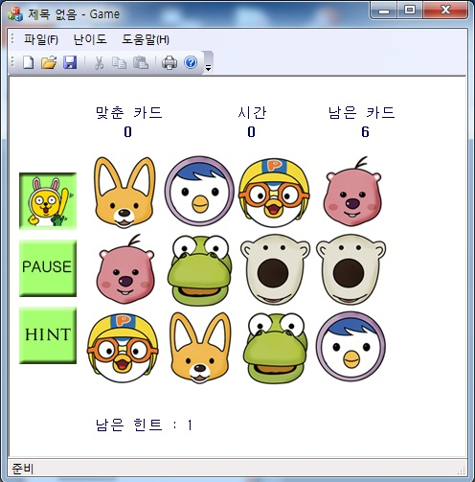
프로그램 구성 [ 3 ]
3. 시작 버튼
- 4초간 그림 전
체 공개

Slide 6
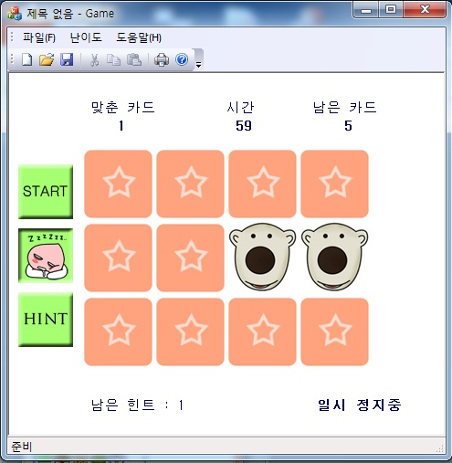
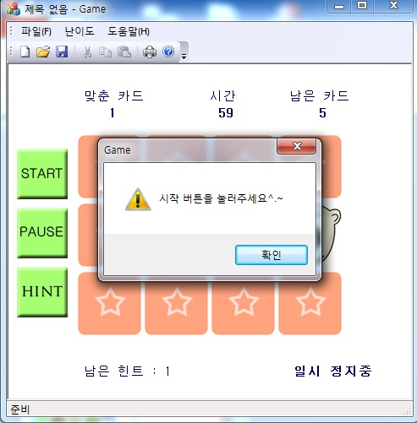
프로그램 구성 [ 4 ]
4-1. 일시 정지 버튼 클릭
- 오른쪽 아래 상태 메시지
4-2. 일시 정지 상태에서 다른 부분을 눌렀을 때.

Slide 7
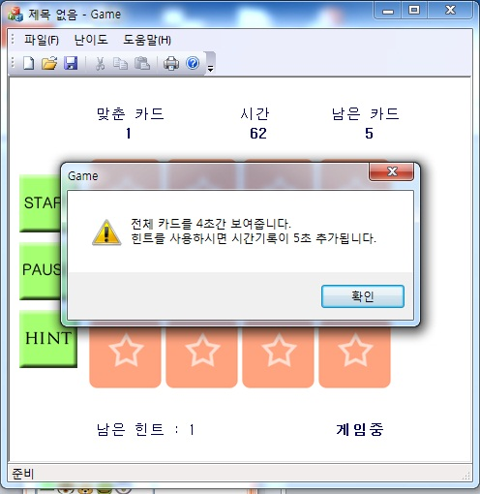
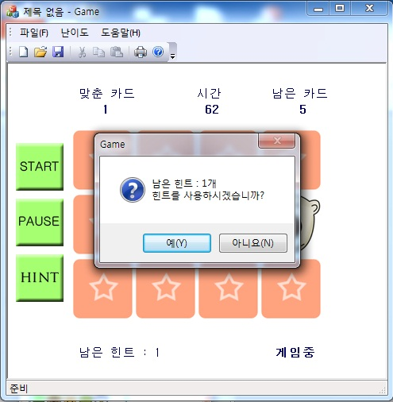
프로그램 구성 [ 5 ]
5. 힌트 버튼 클릭
- 시간 정지
- 힌트에 대한 설명
5-2. 확인 버튼 클릭
- 남은 힌트 수
- 힌트 사용 여부 선택

Slide 8
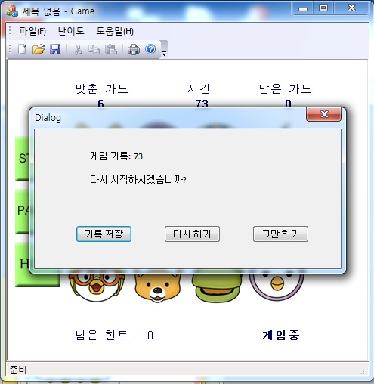
프로그램 구성 [ 6 ]
6. 기록 저장
- 랭킹
다시 하기 클릭
- 처음에 선택했던 난이도
유지 된 채 새 게임
그만 하기 클릭
- 게임 종료 창이 닫힘

Slide 9
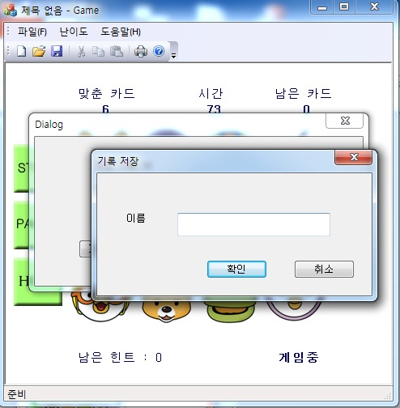
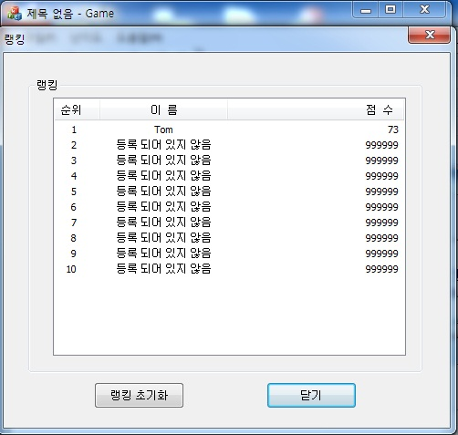
프로그램 구성 [ 7 ]

Slide 10
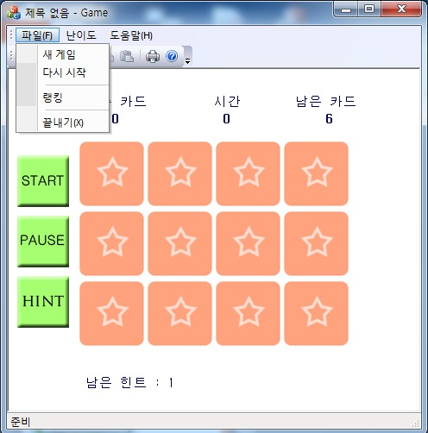
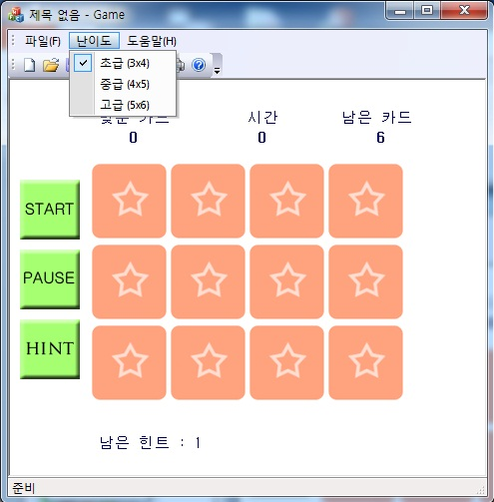
프로그램 구성 [ 8 ]
7-1. 게임 메뉴
- 새 게임 : 난이도 선택부터 다시
- 다시 시작 : 해당 난이도 유지
- 랭킹
- 끝내기 : 게임 창 닫힘
7-2. 난이도 메뉴
다른 창이 띄어져 있지 않은 경우
언제나 변경 가능 -> 새로운 게임

Slide 11
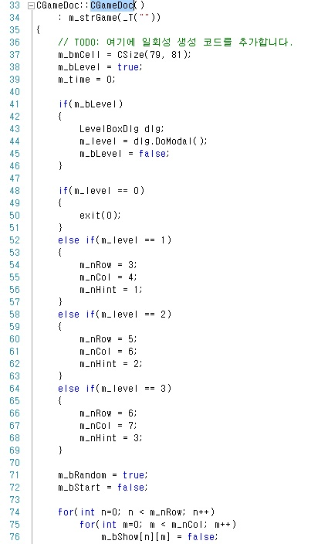
코드 분석- 난이도[ 1 ]
1. dlg . DoModal()에 의해 띄어진 창을
통해 난이도 선택
2. m_level==0 (종료 버튼)
exit(0); -> 프로그램 종료
3. 난이도 별
m_nRow(행), m_nCol(열),
m_nHint(힌트) 값이 다르게 초기화
4. m_bShow[n][m] = false;
모든 이미지들이 뒤집어진 상태

Slide 12
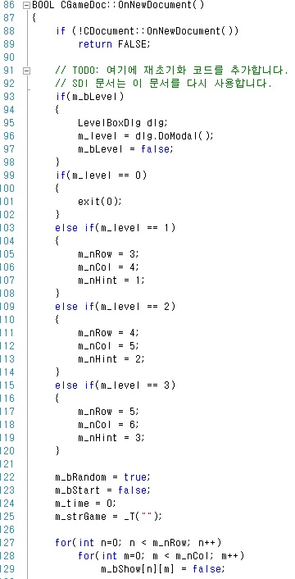
코드 분석- 난이도[ 2 ]
1. OnNewDocument() 함수 제공
- 생성자는 객체가 생성될 때 한번만
초기화가 적용되기 때문에 생성자
를 통해 수시로 데이터를 초기화
하는 것이 부적합

Slide 13
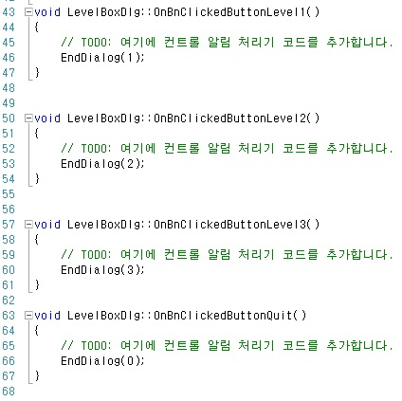
코드 분석- 난이도[ 3 ]
1.난이도 선택 창
- 난이도 선택 버튼이 클릭 되면
모달형 대화상자를 종료시키는
EndDialog()
함수가 호출됨

Slide 14
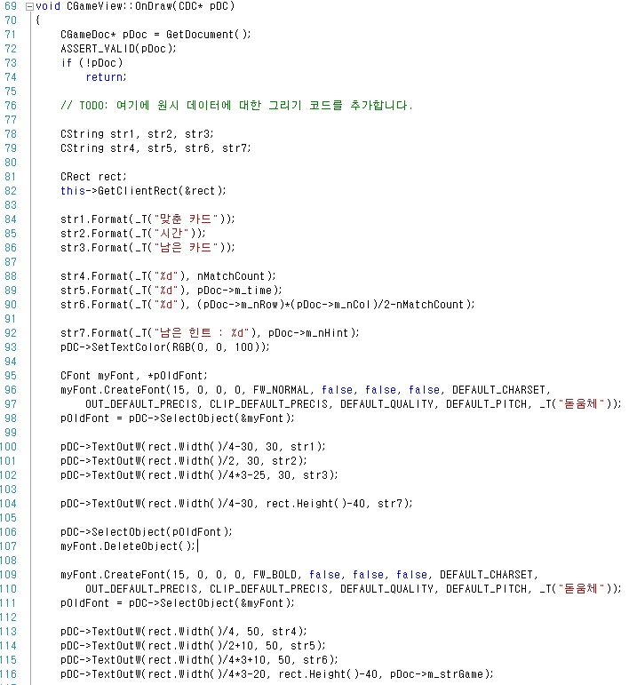
코드 분석 – 화면 구성 [ 1 ]
1.게임 화면에 정보를 표현
-Cstring.Format(_T(“”)); 이용
sprintf 형태로 스트링에 문자를 넣음
- TextOutW() 를 이용, 원하는 위치에
문자를 출력

Slide 15
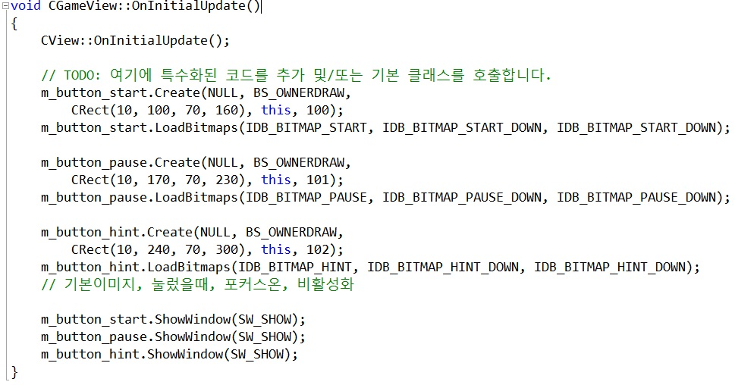
코드 분석 – 화면 구성 [ 2 ]
시작, 일시 정지, 힌트 버튼 구성
- CButton 클래스 이용, m_button_start, m_button_pause,
m_button_hint 선언
-Create()로 원하는 위치에 버튼 구현, 반환 값 설정
- LoadBitmap()을 이용하여 따로 구현한 이미지를 버튼에 적용
2. ShowWindow(SW_SHOW)
- 창이 활성화 되고 현재 크기와 위치를 표시

Slide 16
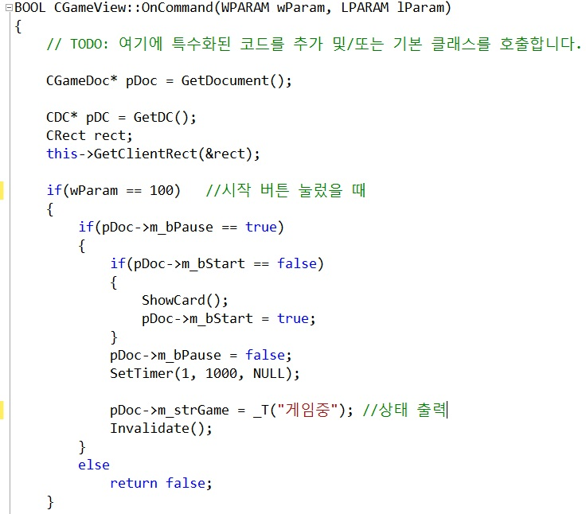
코드 분석 – 게임 시작
새로운 게임 시작
1) wParam = 100
2) 정지 되어 있는 상태인가?
(m_bPause = true)
3) 새롭게 시작하는 게임인가?
m_bStart = false
4) Showcard() 호출
5) m_bPause = false;
정지 상태가 풀리고
Timer가 작동
6) m_strGame = _T(“게임중”)
상태 출력
2. 일시 정지 -> 시작
- m_bStart = true 이므로
Showcard() 가 호출 되지 않음

Slide 17
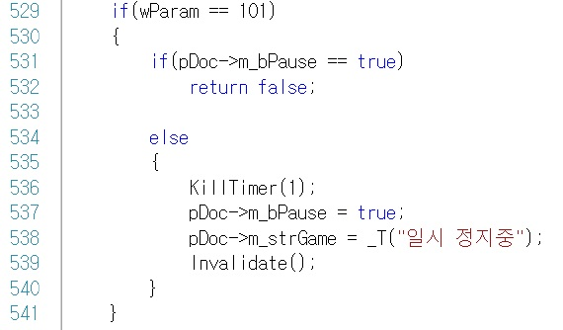
코드 분석 – 일시 정지
일시 정지
- wParam = 101
- KillTimer() 호출 ->
Timer작동이 정지됨
- m_strGame = _T(“일시 정지
중”)
화면 오른쪽 하단에 출력

Slide 18
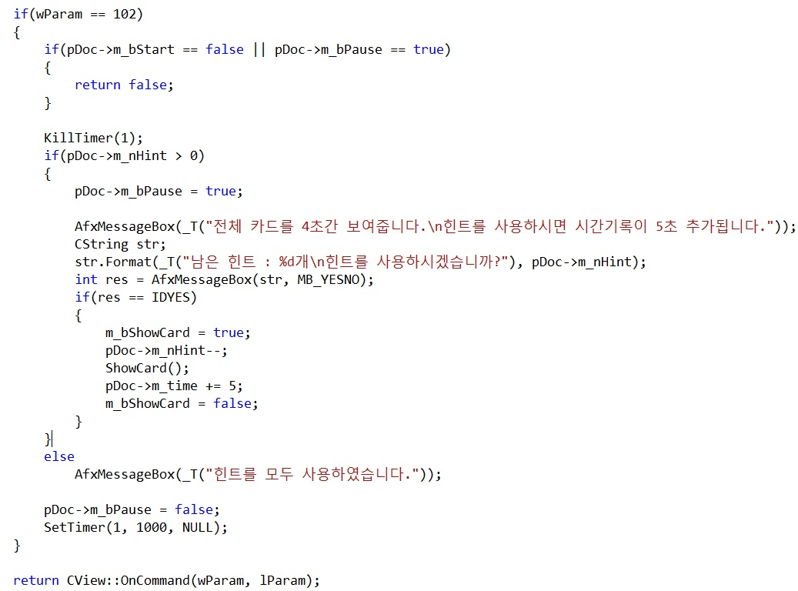
코드 분석 – 힌트 사용
*힌트 버튼 클릭
- wParam = 102
- 메시지 박스를 띄어 남은 힌트 개수와 힌트 사용 여부를 물음

Slide 19
코드 분석 – ShowCard()
1. m_ShowCard=true 일 때 수행됨
2. CDC* pDC = GetDC()
3. for(int n=0; n < pDoc->m_nRow; n++)
for(int m=0; m < pDoc->m_nCol; m++)
m_bShowNow[n][m] =
pDoc->m_bShow[n][m];
이미 맞췄던 카드가 있음을 고려해 따로 저장해 둠.
4. 모든 카드를 4초 간 공개 함 pDoc->Wait(4000);
5. pDoc-> m_bShow[n][m] = m_bShowNow[n][m];
맞췄던 카드를 되돌려 놓음
6. Invalidate();
7.ReleaseDC(pDC); 디바이스 컨텍스트 반납

Slide 20
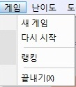
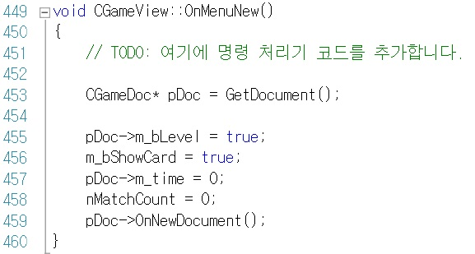
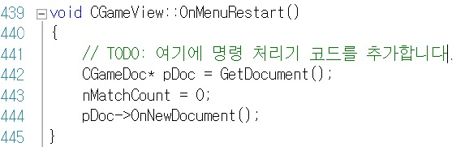
코드 분석 – 게임 메뉴
1. 새 게임
2. 다시 시작

Slide 21

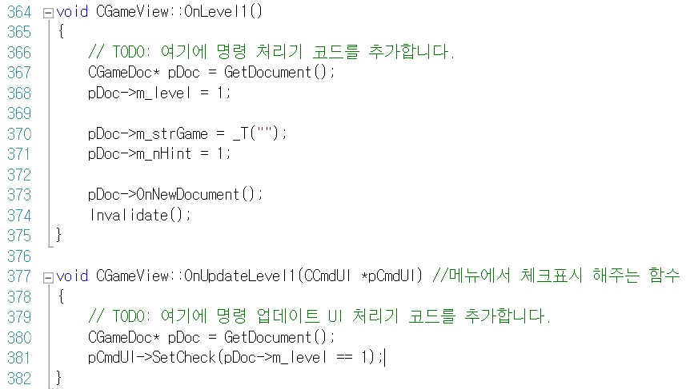
코드 분석 – 난이도 메뉴

Slide 22
코드 분석 – 랭킹 [ 1 ]
1. void CEndDlg::OnBnClickedButton1(){
CString rank_name[10];
int rank_score[10];
- 10명까지 저장할 이름, 점수 배열 선언
2. if(pDoc->m_level==1){
ifstream fin;
fin.open("rank1.txt", ios::in);
- 초급으로 선택된 상태 ( m_level=1) 에서
rank1.txt 를 읽기 전용으로 열어줌

Slide 23
코드 분석 – 랭킹 [ 2 ]
3. for(i = 0 ; i<10 ; i++)
{
fin.getline(data, 80);
rank_name[i] = data;
fin.getline(data, 80);
rank_score[i] = atoi(data);
}
rank1.txt로부터 순위 정보를 읽어옴

Slide 24
코드 분석 – 랭킹 [ 3 ]
4.for(i=9; i>=0; i--)
{
if(rank_name[i] == "")
{
rank_name[i] = “등록 되어 있지 않음”;
rank_score[i] = 999999;
}
else
break;
}
순위가 등록되지 않은 공간인 경우 모두 저 상태로
값을 설정해줌 -> 점수비교를 위해 score = 999999

Slide 25
코드 분석 – 랭킹 [ 4 ]
5. if(pDoc->m_time < rank_score[9])
{
CNameDlg dl g_name;
if(d lg_name.DoModal() == IDOK)
{
rank_score[9] = pDoc->m_time;
rank_name[9] = dlg_name.m_Name;
}
만약 10위에 저장된 시간 보다 현재 게임 수행 시간
이 짧을 경우 사용자로부터 이름을 입력 받아 10위에
저장 시킴

Slide 26
코드 분석 – 랭킹 [ 5 ]
for(i=0;i<10;i++) {
for(int j=i+1;j<10;j++)
{
if (rank_score[i] > rank_score[j])
{
tmp_int = rank_score[i];
rank_score[i] = rank_score[j];
rank_score[j] = tmp_int;
tmp_str = rank_name[i];
rank_name[i] = rank_name[j];
rank_name[j] = tmp_str;
}
}
}
6. 점수 순서대로 등수를
재정렬

Slide 27
코드 분석 – 랭킹 [ 6 ]
6. ofstream fout("rank1.txt", ios::out);
for(i=0;i<10;i++)
{
CString output;
output.Format(L"%s",rank_name[i]);
itoa(rank_score[i], tmp_char, 10);
fout<<CW2A(output)<<endl;
fout<<rank_score[i]<<"\n";
}
fout.close();
7. Rank1.txt 기존에 있던 데이
터를 삭제한 후 재 정렬한 순위
를 다시 저장함
8. 중급, 고급의 경우에는
rank2.txt, rank3.txt 에다
따로 저장함

Slide 28
감사합니다

